Slide 1
Regolazione Genica nei Procarioti
NON TUTTI I GENI VENGONO UTILIZZATI NELLO STESSO MOMENTO E NON TUTTI CON LA STESSA “INTENSITÀ”
Regolazione genica
la modalità con cui viene REGOLATA la tipologia e la quantità dei prodotti genici

Slide 2
Regolazione genica nei procarioti
Geni costitutivi: costantemente attivi
(geni che codificano per gli enzimi della glicolisi)
Geni regolati: la loro espressione è regolata in modo tale che la quantità del corrispondente prodotto (proteina o RNA) è controllata in relazione al fabbisogno cellulare
Finalità:Rispondere rapidamente ai cambiamenti ambientali
Logica:Risparmiare energia; niente mRNA o proteine che non servono subito

Slide 3
I batteri utilizzano strategie diverse per regolare la sintesi degli enzimi
Vie cataboliche e induzione da substrato
Vie anaboliche e repressione da prodotto finale
la sintesi di tutti gli enzimi coinvolti in una particolare via viene attivata o repressa simultaneamente

Slide 4
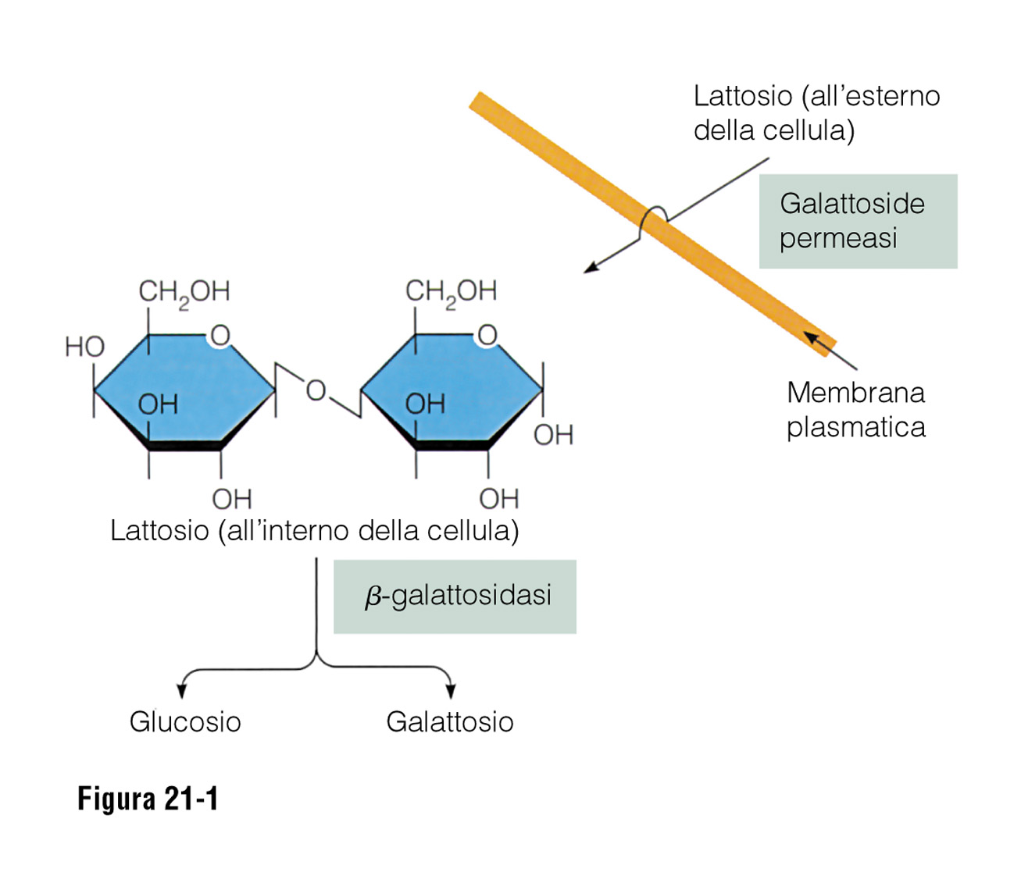
Vie cataboliche e induzione da substrato

Slide 5
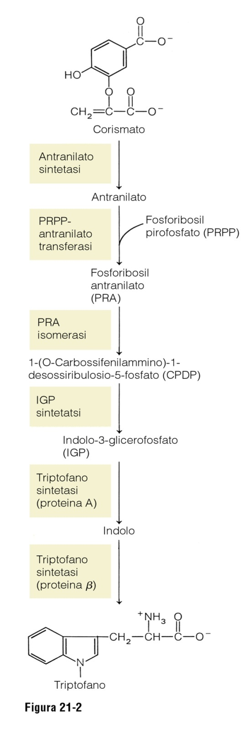
Vie anaboliche e repressione da prodotto finale
La sintesi del triptofano

Slide 6
Caratteristiche comuni ai due processi
Il controllo è effettuato a livello genomico
Il controllo viene indotto da effettori che modificano la conformazione di molecole che controllano l’espressione genica
Per le vie cataboliche i substrati (lattosio)
Per le vie anaboliche i prodotti finali (triptofano)

Slide 7
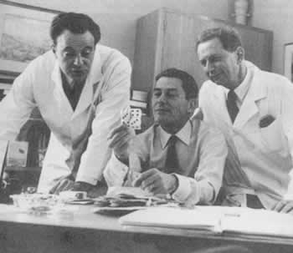
OPERONE
la cellula regola l’espressione dei geni secondo le necessità dell’organismo e in risposta alla situazione dell’ambiente
Unità di trascrizione descritta nel 1961 da François Jacob e Jacques Monod, che per questo furono insigniti del premio Nobel.

Slide 8
OPERONE
I geni strutturali dei batteri sono organizzati in “cluster” : gruppi di geni codificanti per proteine con funzioni correlate, (es. enzimi di una stessa via metabolica, proteine deputate al trasporto intracellulare ecc), che si trovano sotto il dominio di un unico promotore.

Slide 9
Schema generale dell’operone
L’unità completa include:
Geni strutturali: codificano per le proteine di interesse
Operatore: Sito sul DNA riconosciuto dalla proteina repressore
Promotore: Sito sul DNA cui si lega l’RNA polimerasi per iniziare la trascrizione dei geni situati a valle
RNA
polimerasi
Repressore
Geni strutturali
Promotore
Operatore
Gene 1
Gene 2
Gene 3

Slide 10
regolazione negativa
La capacità dell’RNA polimerasi di iniziare la trascrizione dipende dall’assenza di impedimenti a livello del promotore;
I repressori impediscono l’inizio della trascrizione.
RNA
polimerasi
Repressore
Promotore
Operatore
Gene 1
Gene 2
Gene 3

Slide 11
Il repressore inattivo non si lega all’operatore. La RNA polimerasi può eseguire la trascrizione.
Repressore
Promotore
Operatore
Gene 1
Gene 2
Gene 3
Proteina 1
Proteina 2
Proteina 3
N.B.: il sito operatore non viene trascritto e non codifica per nessuna proteina

Slide 12
Il repressore attivo si lega all’operatore. La RNA polimerasi NON può eseguire la trascrizione.
Promotore
Operatore
Gene 1
Gene 2
Gene 3

Slide 13
Da dove viene il repressore ? dall’attività di un altro gene, il REGOLATORE
Dove è collocato nel genoma il gene regolatore?
in qualsiasi punto del DNA batterico, non necessariamente adiacente all’operone

Slide 14
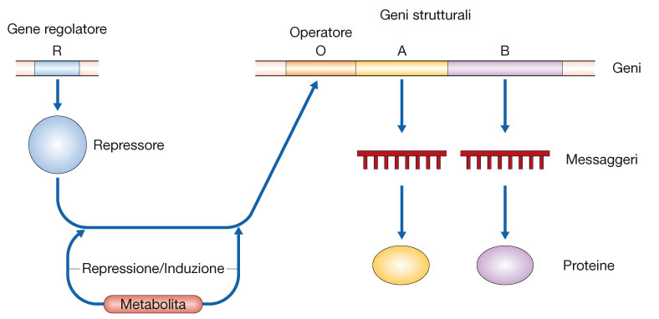

Slide 15
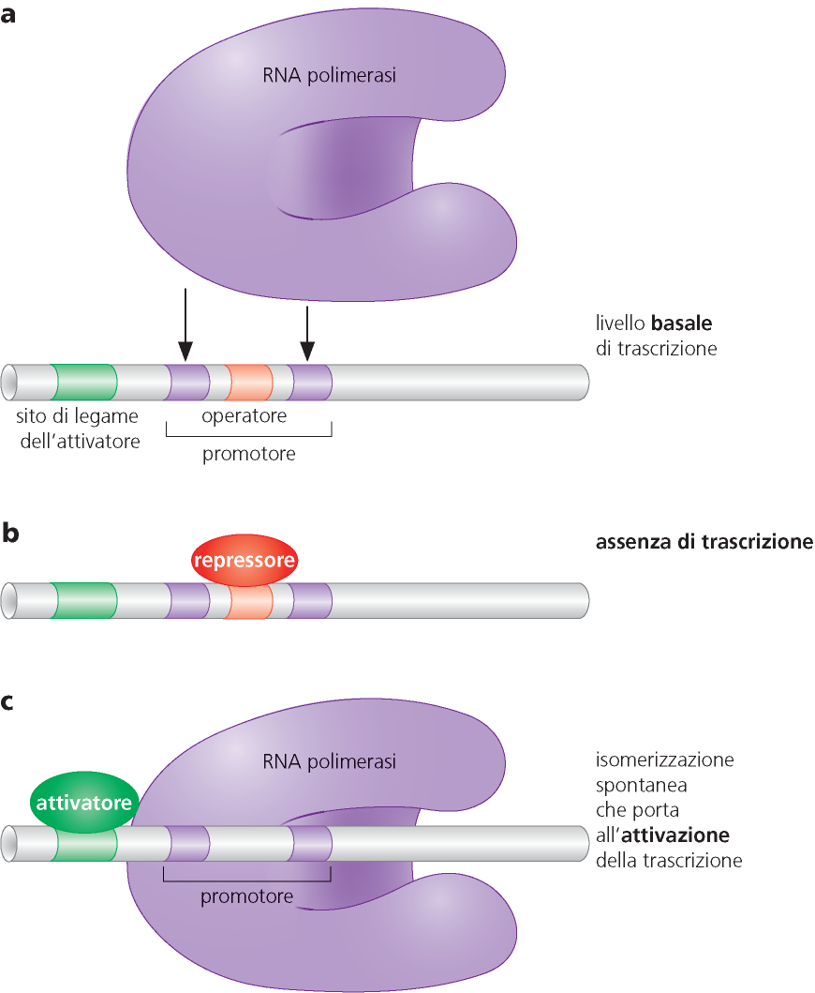
I regolatori agiscono a livello dell’inizio della trascrizione
La regolazione si esplica modulando il legame dell’RNA polimerasi al promotore

Slide 16
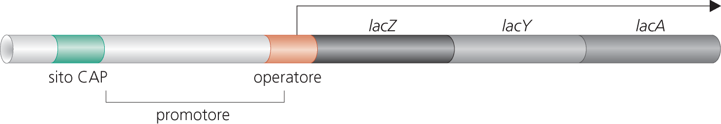
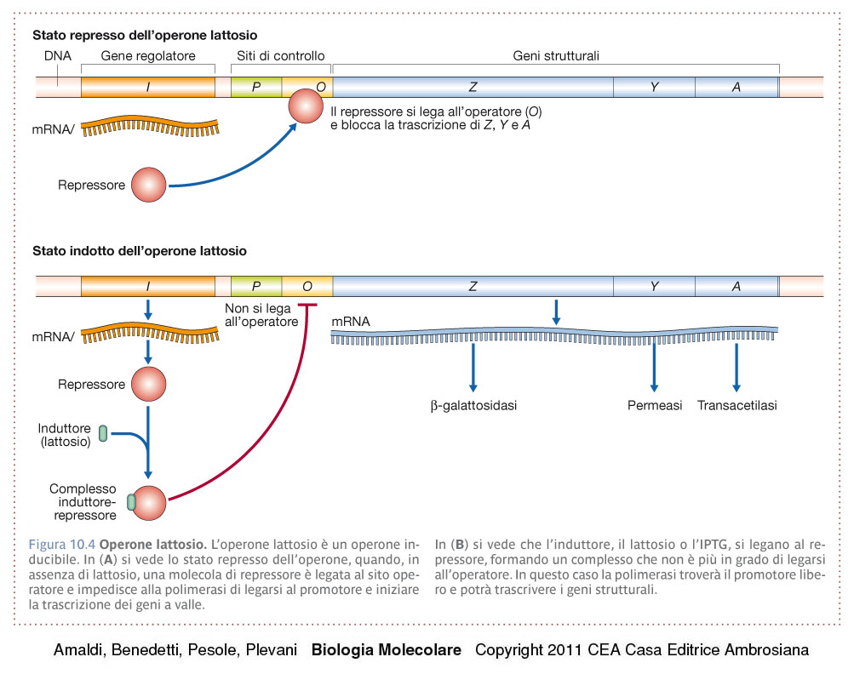
Operone Lattosio
Scinde il lattosio in
Galattosio e glucosio
Trasporta il lattosio nella cellula
aggiunge gruppi acetili al lattosio entrato nella cellula.
Questi geni sono espressi ad un livello elevato solo quando è disponibile il lattosio e invece non è presente il glucosio

Slide 17
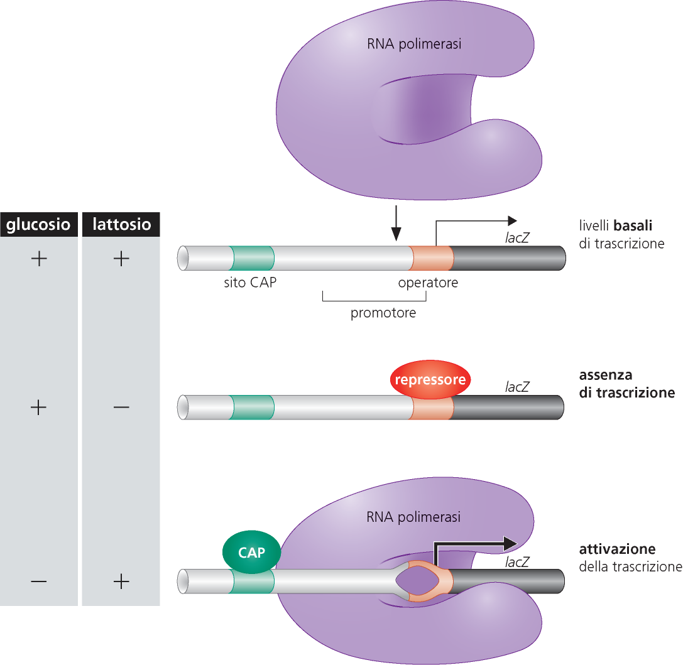
Operone Lattosio
Lac repressore
Due proteine regolatrici:
CAP attivatore
Può legare il DNA e reprimere la trascrizione solo in assenza di lattosio
Può legare il DNA e attivare i geni solo in assenza di glucosio e presenza di lattosio

Slide 18
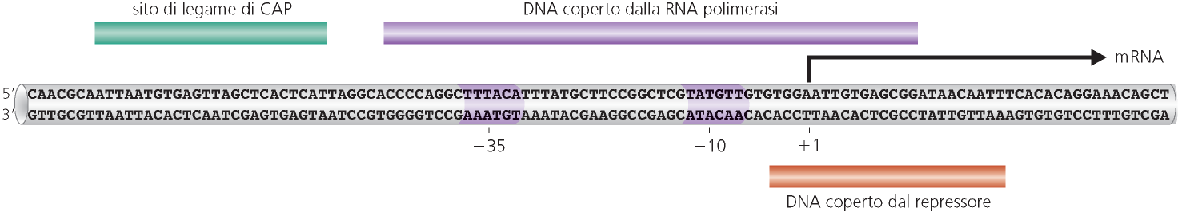
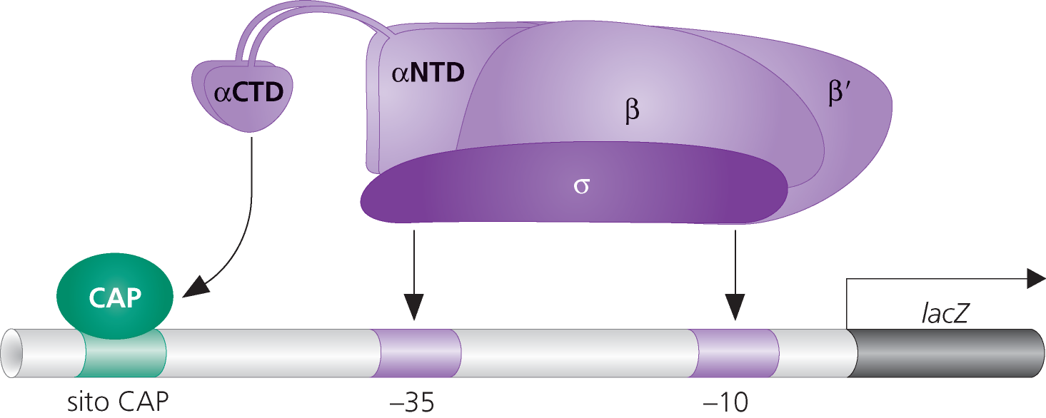
Regione di controllo dell’operone Lac
RNA polimerasi lega con bassa efficienza il promotore (livelli di espressione basali bassi)
Il promotore non ha una regione UP
CAP interagisce con la polimerasi tramite l’ α CTD stabilizzando il legamedell’enzima al promotore

Slide 20
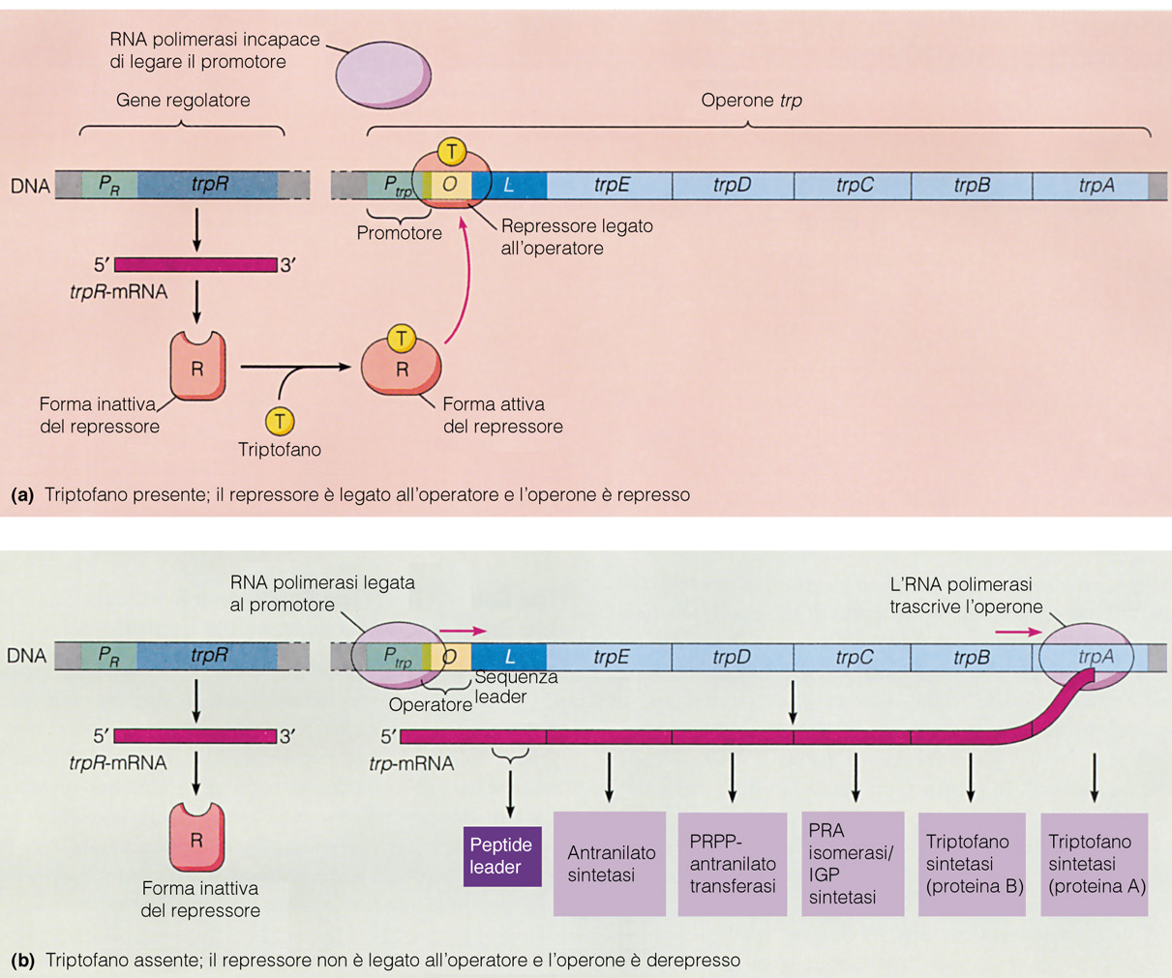
Regolazione della sintesi del triptofano: operone reprimibile

Slide 21
Gli operoni lac e trp spiegano il controllo negativo della trascrizione
Per le vie cataboliche la forma attiva del repressore (che si lega al DNA) è rappresentata dalla proteina repressore libera dall’effettore
Per le vie anaboliche la forma attiva è quella della proteina repressore legata all’effettore che in questo caso può definirsi corepressore
In entrambi i casi il risultato è lo stesso: il repressore attivo previene la trascrizione dell’operone bloccando il legame della RNA polimerasi al DNA

